Slide 1








CHÀO MỪNG CÁC EM ĐẾN VỚI BÀI HỌC NGÀY HÔM NAY!

Slide 2





Chủ đề 4 – Tuần 16
QUẢN LÍ
CHI TIÊU

Slide 3





KHỞI ĐỘNG
Hãy chia sẻ cách chi tiêu của em trong cuộc sống hằng ngày?

Slide 4




NỘI DUNG BÀI HỌC
Tìm hiểu về việc kiểm soát chi tiêu và tiết kiệm tiền
Rèn luyện kĩ năng kiểm soát chi tiêu và tiết kiệm tiền
Lập kế hoạch chi tiêu cho sự kiện gia đình
Tổ chức sự kiện của gia đình

Slide 5





1. Tìm hiểu về việc kiểm soát chi tiêu và tiết kiệm tiền
THẢO LUẬN NHÓM
Đọc trường hợp SGK/tr29, thảo luận nhóm theo các câu hỏi sau:
Những thứ Hằng đã chi trong sinh nhật là gì?
Những thứ nào cần thiết chi và không cần thiết chi cho buổi sinh nhật của Hằng?

Slide 6
1. Tìm hiểu về việc kiểm soát chi tiêu và tiết kiệm tiền
THẢO LUẬN NHÓM
Đọc trường hợp SGK/tr29, thảo luận nhóm theo các câu hỏi sau:
Vì sao Hằng lại không kiểm soát được các khoản chi tiêu của mình? Điều này dẫn đến hậu quả gì?
Kinh nghiệm của em trong việc xử lí những trường hợp mất kiểm soát chi tiêu.

Slide 7

1. Tìm hiểu về việc kiểm soát chi tiêu và tiết kiệm tiền
Muốn quản lí chi tiêu tốt, trước hết phải xác định được những khoản nào cần chỉ, chưa cần chi và không cần chi.
Trong cuộc sống, ta cần nhận diện rõ những tình huống mất kiểm soát chi tiêu đó để có phương án khắc phục chúng một cách hiệu quả.

Slide 8
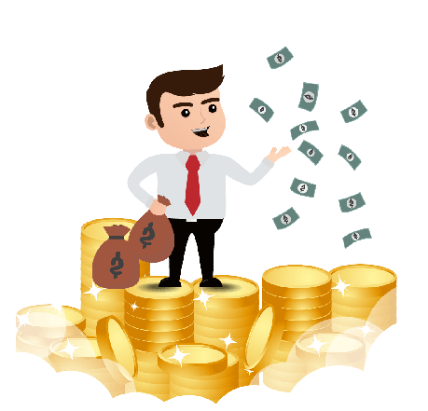
1. Tìm hiểu về việc kiểm soát chi tiêu và tiết kiệm tiền
Tiết kiệm tiền được hiểu là chi tiêu cho những điều thiết thực và có ý nghĩa, đồng thời loại bỏ những thứ không cần thiết.

Slide 9


2. Rèn luyện kĩ năng kiểm soát chi tiêu và tiết kiệm tiền
Đóng vai xử lí tình huống SGK theo nhóm với các bước sau:
Bước 1. Đọc và phân tích tình huống
Bước 2. Đưa ra các phương án xử lí tình huống
Bước 3. Thảo luận về các phương án xử lí tình huống trong nhóm.
Bước 4. Lựa chọn phương án xử lí tình huống phù hợp, lí do lựa chọn phương án đó.

Slide 10
2. Rèn luyện kĩ năng kiểm soát chi tiêu và tiết kiệm tiền
Lan bảo với bác cần phải đi mua rau, mắm và muối như mẹ đã dặn. Hôm sau, gia đình hết đồ ăn sẽ mua ủng hộ bác sau.
Tình huống 1
Hà mặc tạm chiếc áo cũ, đưa tiền mừng tuổi để bố mẹ dùng làm chi phí sinh hoạt gia đình. Đợi khi công việc bố ổn định thì sẽ xin tiền mua sau.
Tình huống 2

Slide 11

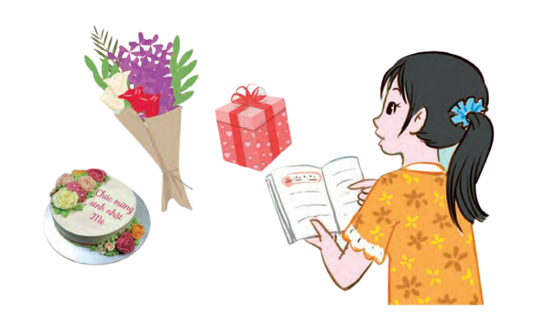
3. Lập kế hoạch chi tiêu cho sự kiện gia đình
THẢO LUẬN NHÓM
Gia đình em thường hay tổ chức những sự kiện gì?
Trong mỗi sự kiện đó, gia đình em chi tiêu như thế nào?
Xác định những khoản chi tiêu cần thiết cho mỗi sự kiện gia đình phù hợp với điều kiện cụ thể.

Slide 12



3. Lập kế hoạch chi tiêu cho sự kiện gia đình
TỔNG KẾT
Việc tổ chức các sự kiện trong mỗi gia đình là một việc làm có ý nghĩa, mang lại sự gắn kết tình cảm giữa các thành viên trong gia đình. Để tổ chức được các sự kiện gia đình vui vẻ, việc lập kế hoạch tổ chức sự kiện gia đình là việc làm cần thiết và quan trọng.

Slide 13
3. Lập kế hoạch chi tiêu cho sự kiện gia đình
Lựa chọn một sự kiện mà em yêu thích và lập kế hoạch chi tiêu cho sự kiện đó.
Gợi ý:
Tên sự kiện | Số tiền | Các khoản chi | Địa điểm tổ chức | Số lượng người
Sinh nhật mẹ | 200 000 đồng | Bánh kẹo: 100 000 đồng Hoa: 50 000 đồng Quả: 50 000 đồng | Tại nhà riêng | 6 người

Slide 14
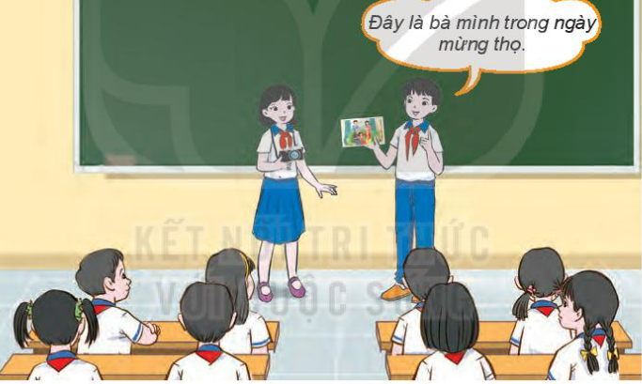
4. Tổ chức sự kiện của gia đình
Vận dụng kế hoạch chi tiêu đã xây dựng để tổ chức một sự kiện của gia đình như: mừng sinh nhật người thân, mừng thọ ông bà,...

Slide 15
4. Tổ chức sự kiện của gia đình
TỔNG KẾT
Chi tiêu hiệu quả có vai trò quan trọng trong đời sống của mỗi chúng ta, giúp chúng ta có thể tự chủ về tài chính, phát triển bản thân, phát triển các mối quan hệ, thực hiện được những mục tiêu, ước mơ của mình. Vì vậy, mỗi chúng ta phải biết cách kiểm soát các khoản chi tiêu và biết tiết kiệm tiền, biết lập kế hoạch chi tiêu cho bản thân và một số sự kiện trong gia đình phù hợp.

Slide 16

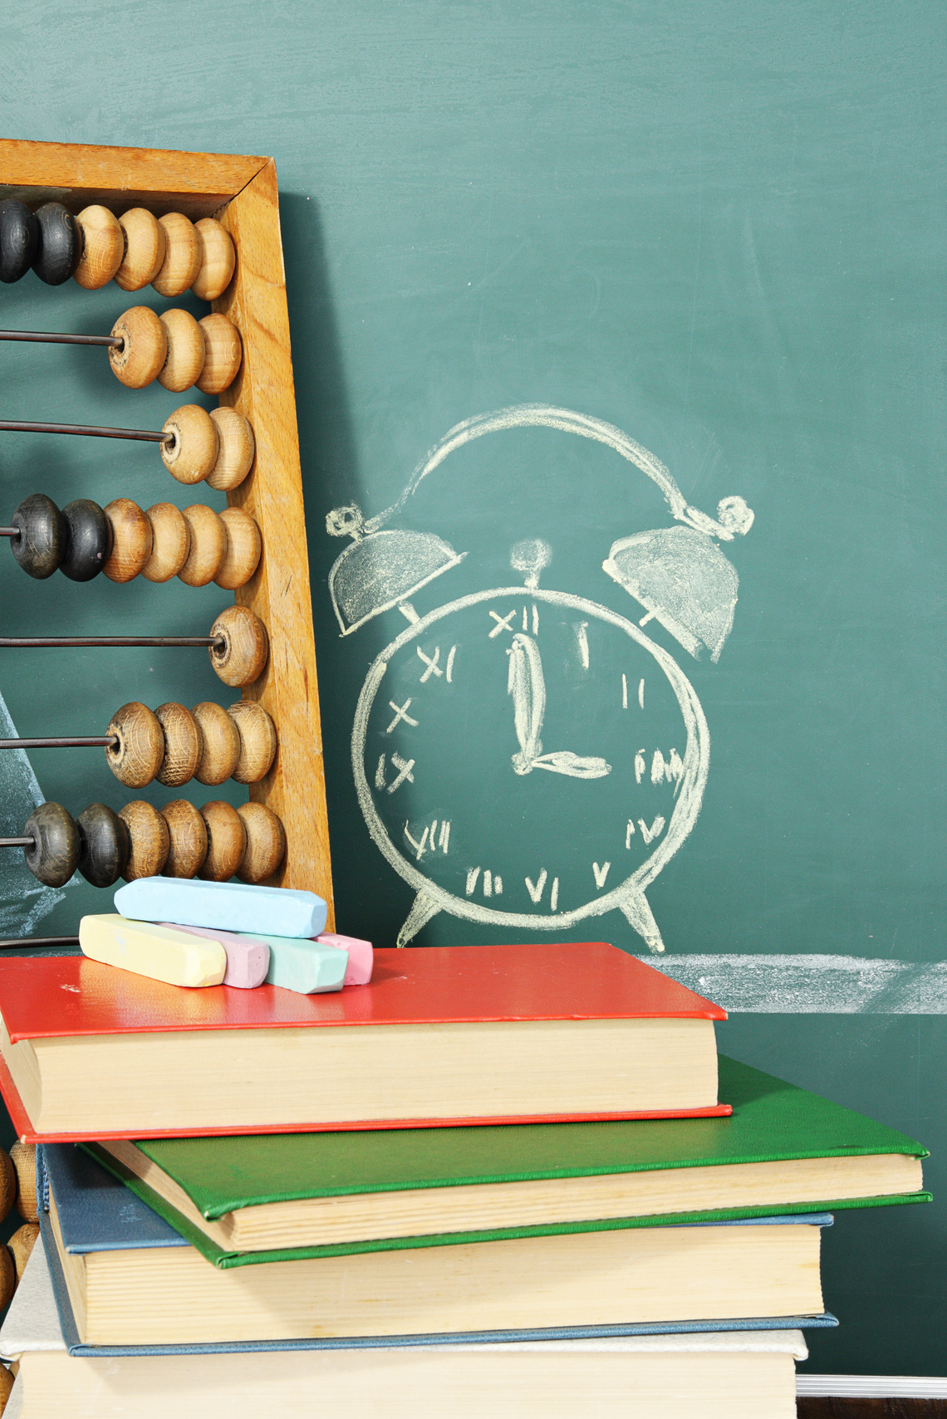

HƯỚNG DẪN VỀ NHÀ
Ôn lại kiến thức đã học.
Chuẩn bị nội dung để kiểm tra học kì I.

Slide 17
CẢM ƠN CÁC EM ĐÃ
LẮNG NGHE BÀI GIẢNG!

